Slide 1
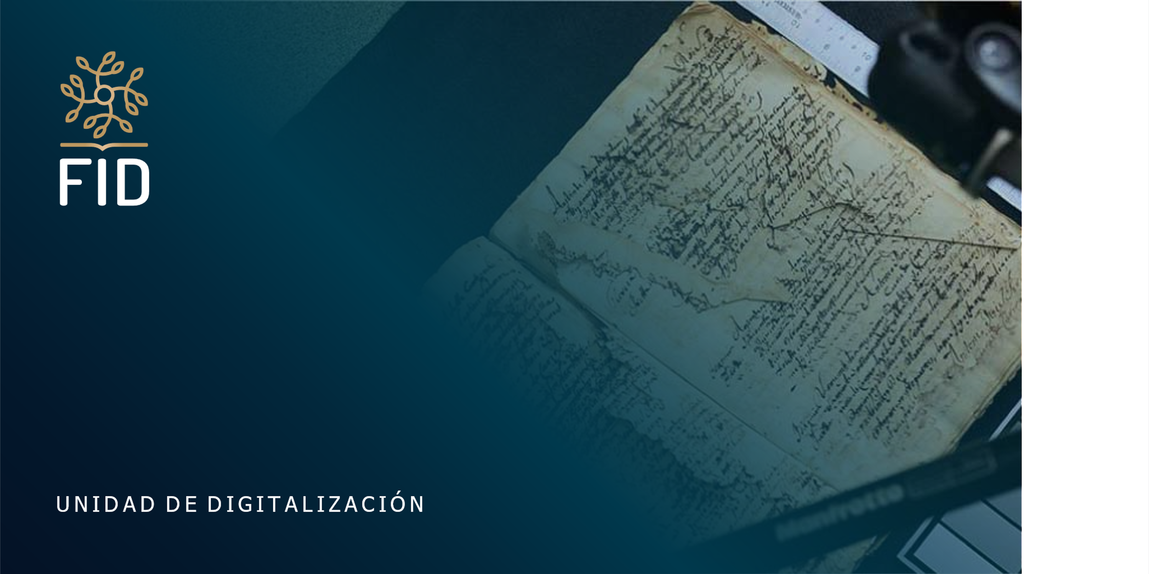
LA GESTIÓN DOCUMENTAL: NEGOCIO Y PRESERVACIÓN PATRIMONIAL

Slide 2







Dr. Róbinson Meza
Dr. Antonio Silva
Rebeca Padrón

Slide 3



Slide 4




Slide 5
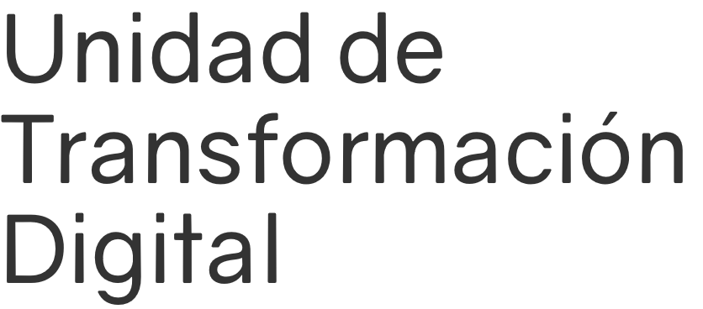


Slide 6

¿POR QUÉ DIGITALIZAR?
Permite preservar el patrimonio documental, reduciendo la manipulación y la consulta física de los originales
Contribuye a la conservación y difusión del conocimiento
Permite el acceso rápido a la información y la consulta directa a través de Internet
Posibilita la simultaneidad de la consulta
Favorece la universalización del acceso a la información
Brinda oportunidades de oferta de información
Contribuye a evitar la pérdida de información
Enriquece la investigación con el suministro de datos originales

Slide 7
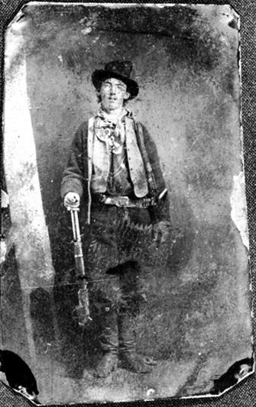
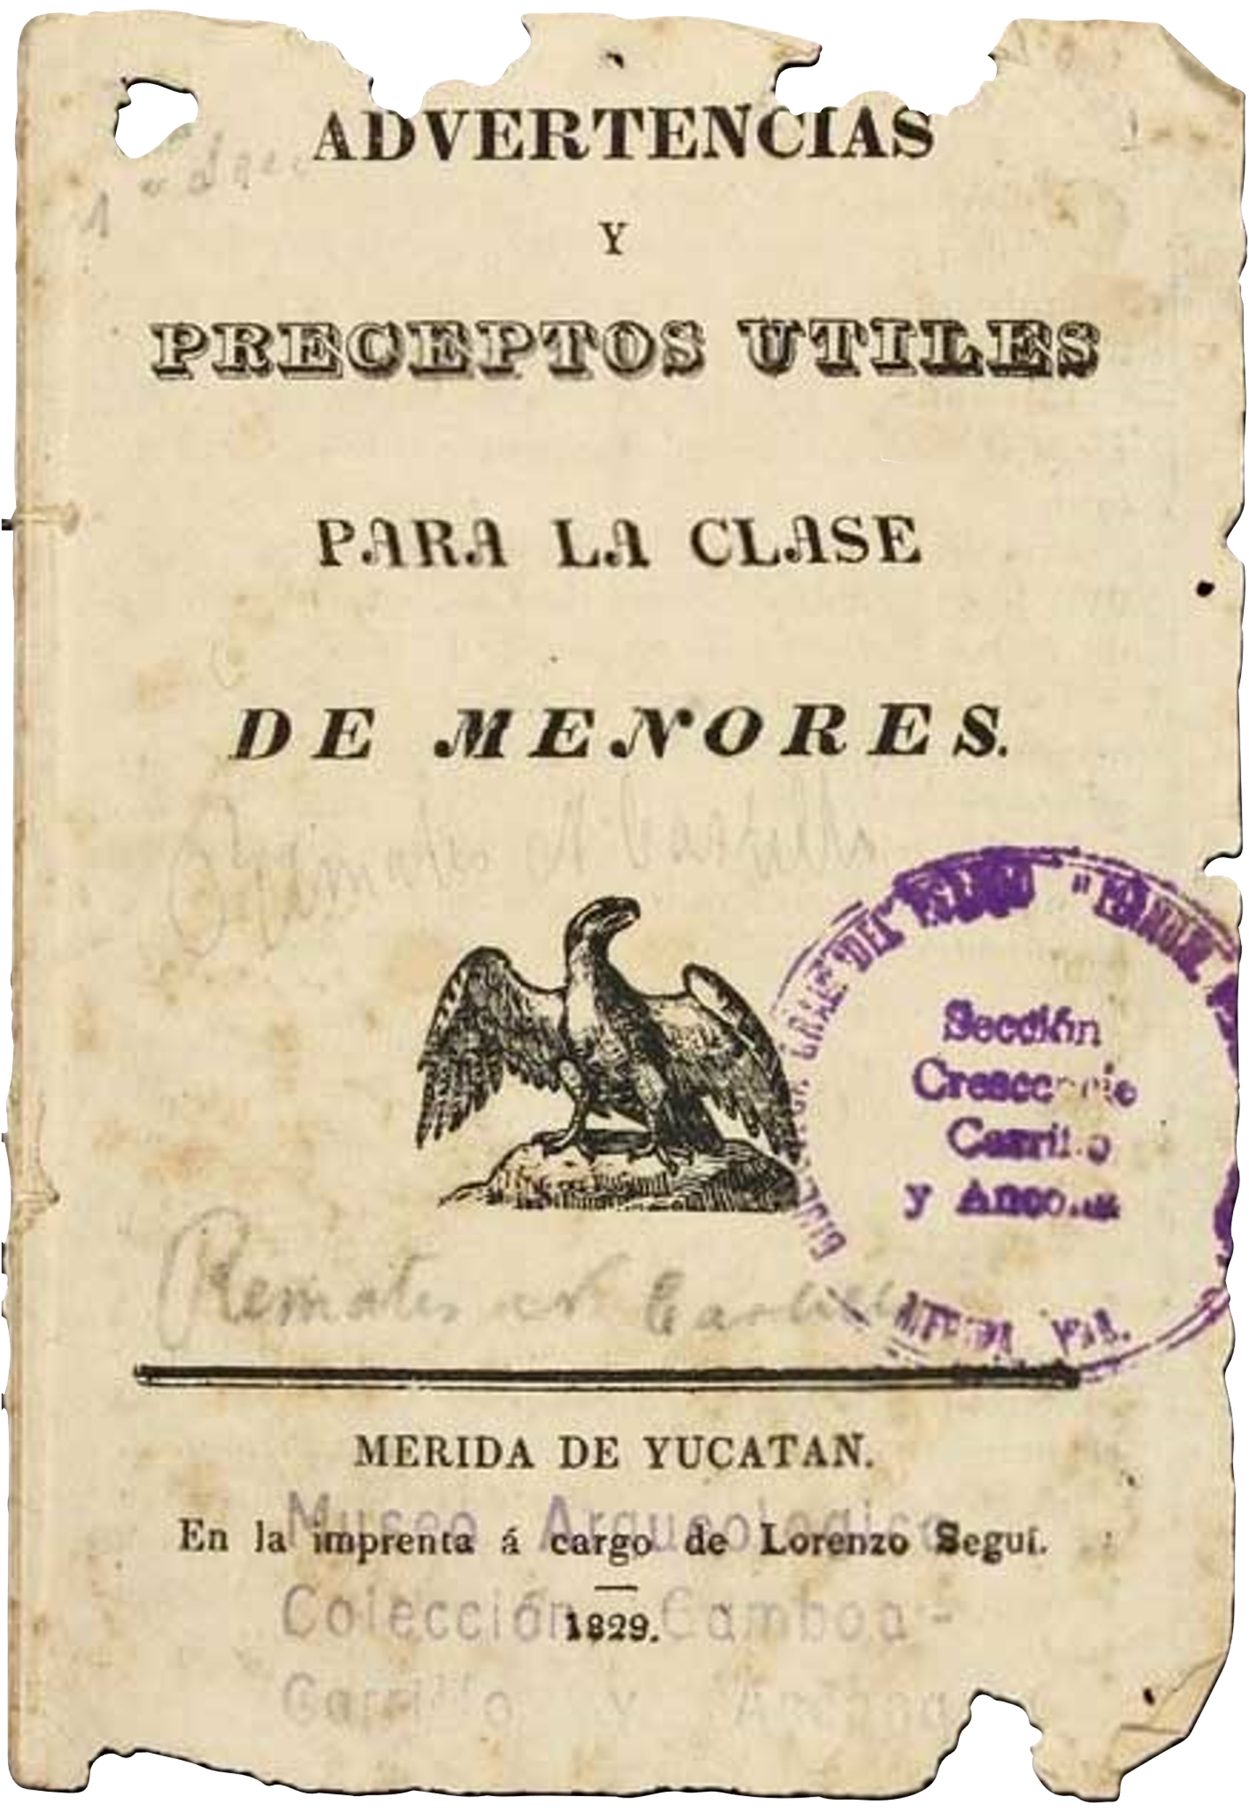
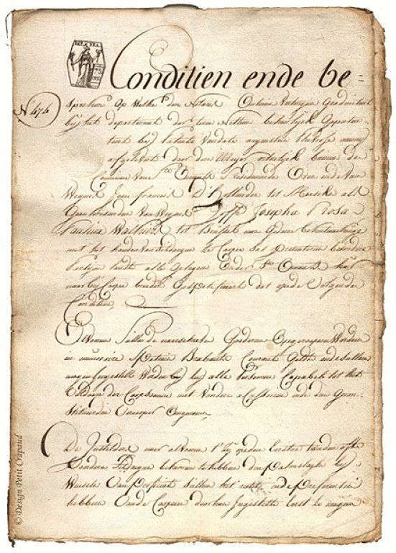
¿QUÉ TIPOS DE ARCHIVOS PODEMOS DIGITALIZAR?
Iconográficos
Impresos
Manuscritos

Slide 8
¿QUÉ OFRECEMOS?
Nuestra especialidad en técnicas de digitalización actuales
Experiencia en digitalización de fondos documentales y bibliográficos
Manejo de escáneres y software de aplicación
Conocimientos sobre la generación de metadatos (Identificación de las imágenes)
Experiencia en la manipulación de fondos patrimoniales
Conocimientos en conservación y preservación de materiales especiales (fotografías, fondos antiguos, etcétera)
Nuestra experticia en el área de los derechos inmateriales sobre la documentación física y su imagen digital
Experiencia en gestión y coordinación de proyectos

Slide 9
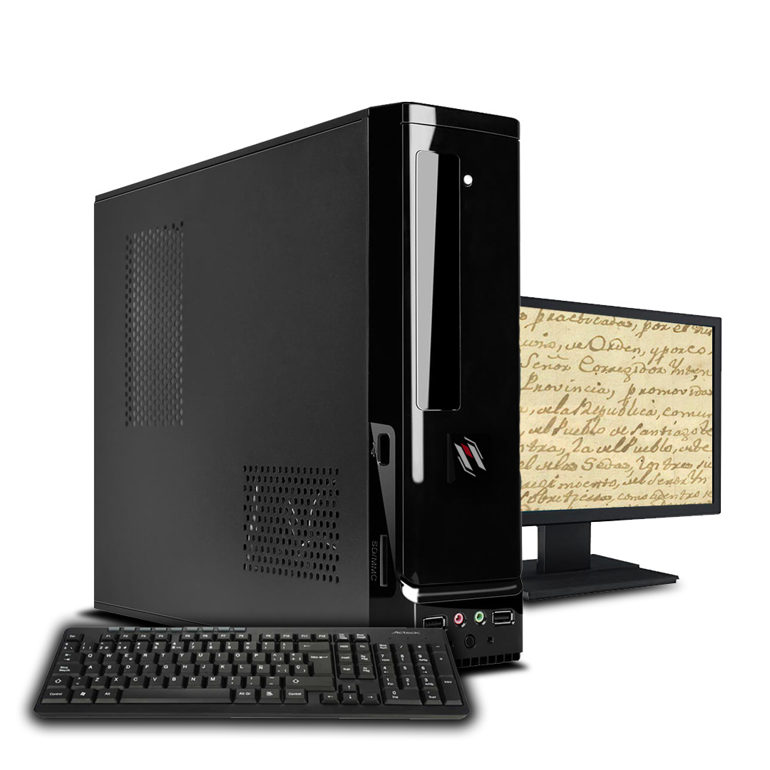
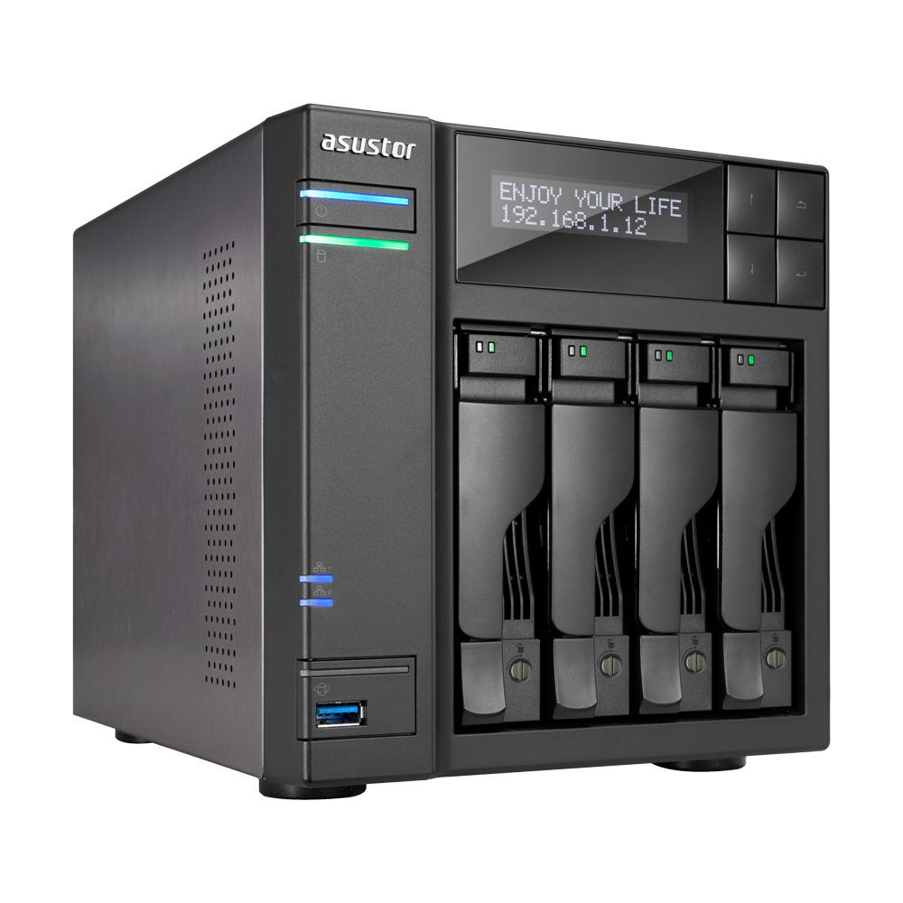
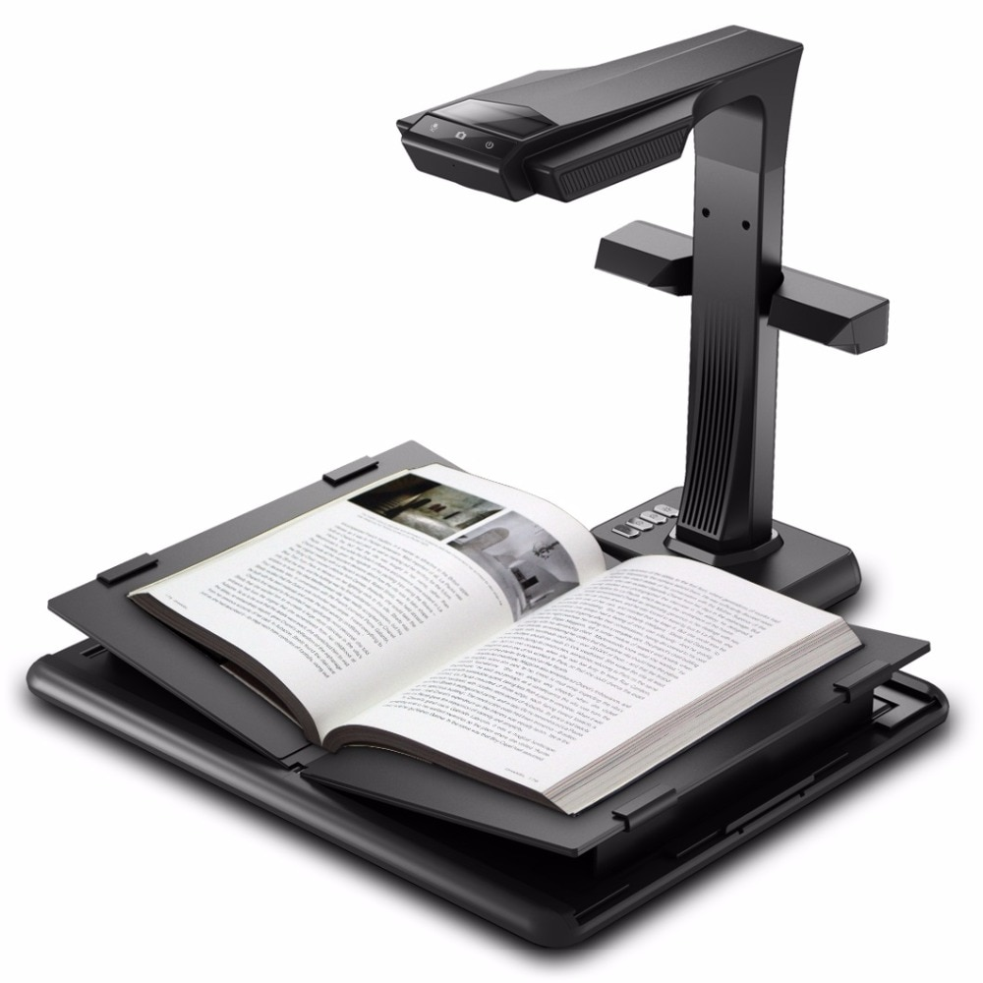
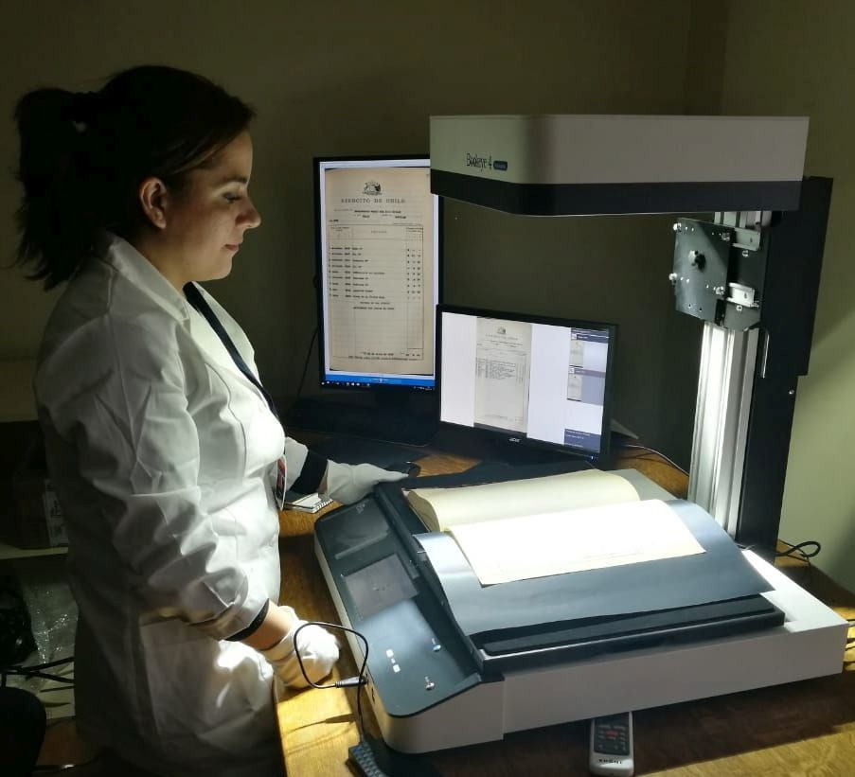
RECURSOS
Computadores con hardware y software avanzados para la digitalización documental y el almacenamiento de forma segura, rápida y eficiente
Sistemas de almacenamiento para el resguardo del material digitalizado
Personal especializado
Equipos de digitalización (escáneres) de alta resolución

Slide 10
COSTOS
Costos de personal: - Participantes en las distintas fases de la ejecución del proyecto: organización, restauración, digitalización y producción de metadatos
Costos tecnológicos: - Para el funcionamiento y mantenimiento de aplicaciones de software necesarias para la gestión de los objetos digitales - Para el mantenimiento y funcionamiento de los dispositivos hardware de gestión y almacenamiento de la información
Otros costos: - Insumos para el tratamiento de documentos históricos: guantes, espátulas, brochas, mascarillas, etcétera - Contratación de un seguro que cubra posibles daños (exigido generalmente por los clientes cuando se trata de licitaciones)

Slide 11
¿CÓMO LO HACEMOS?
Mediante participación en licitaciones convocadas por organismos públicos de los países en los que Sefar Universal tiene presencia y en aquellos en los que se establezca
Mediante alianzas con instituciones que cuentan con repositorios documentales de carácter histórico-patrimonial
Mediante la gestión del patrocinio de empresas privadas para la digitalización de determinados archivos de carácter histórico

Slide 12
BENEFICIOS PARA SEFAR UNIVERSAL
Incorpora un nuevo producto a la oferta de servicios de la empresa
Permite ofrecer servicios jurídicos vinculados a los derechos inmateriales sobre la documentación física y su imagen digital, así como a la jurisdicción propia del lugar de almacenamiento físico o digital.
Obtiene documentación digitalizada para enriquecer los fondos del Centro de Documentación
Adquiere prestigio y reconocimiento como empresa garante de la preservación del patrimonio documental, de acuerdo a parámetros internaciones sobre patrimonio cultural
Se posiciona como empresa comprometida con el resguardo y la difusión del conocimiento
Se sitúa en el mundo cultural y académico como empresa promotora de la memoria a través de las nuevas tecnologías digitales

Slide 13
GRACIAS POR SU ATENCIÓN

